Slide 1

화면 정의서
김정운 배현우 조웅현 오웅식 유성호
Notes:
안녕하세요 xyxyxyxyxy, 줄여서 5xy 팀의 발표를 맡은 오웅식입니다.
저희 팀은 Cow&Dog 한국어로 소*개 라는 이름으로 소개팅 서비스를 개발하고 있습니다.
저희팀이 새 로고를 만들어서 소개해보려고 첫 페이지에 넣어봤습니다
프로젝트 앞글자 C,D를 굴곡있게 표현하면 사람 얼굴 모양처럼 보이는데 착안했습니다

Slide 2

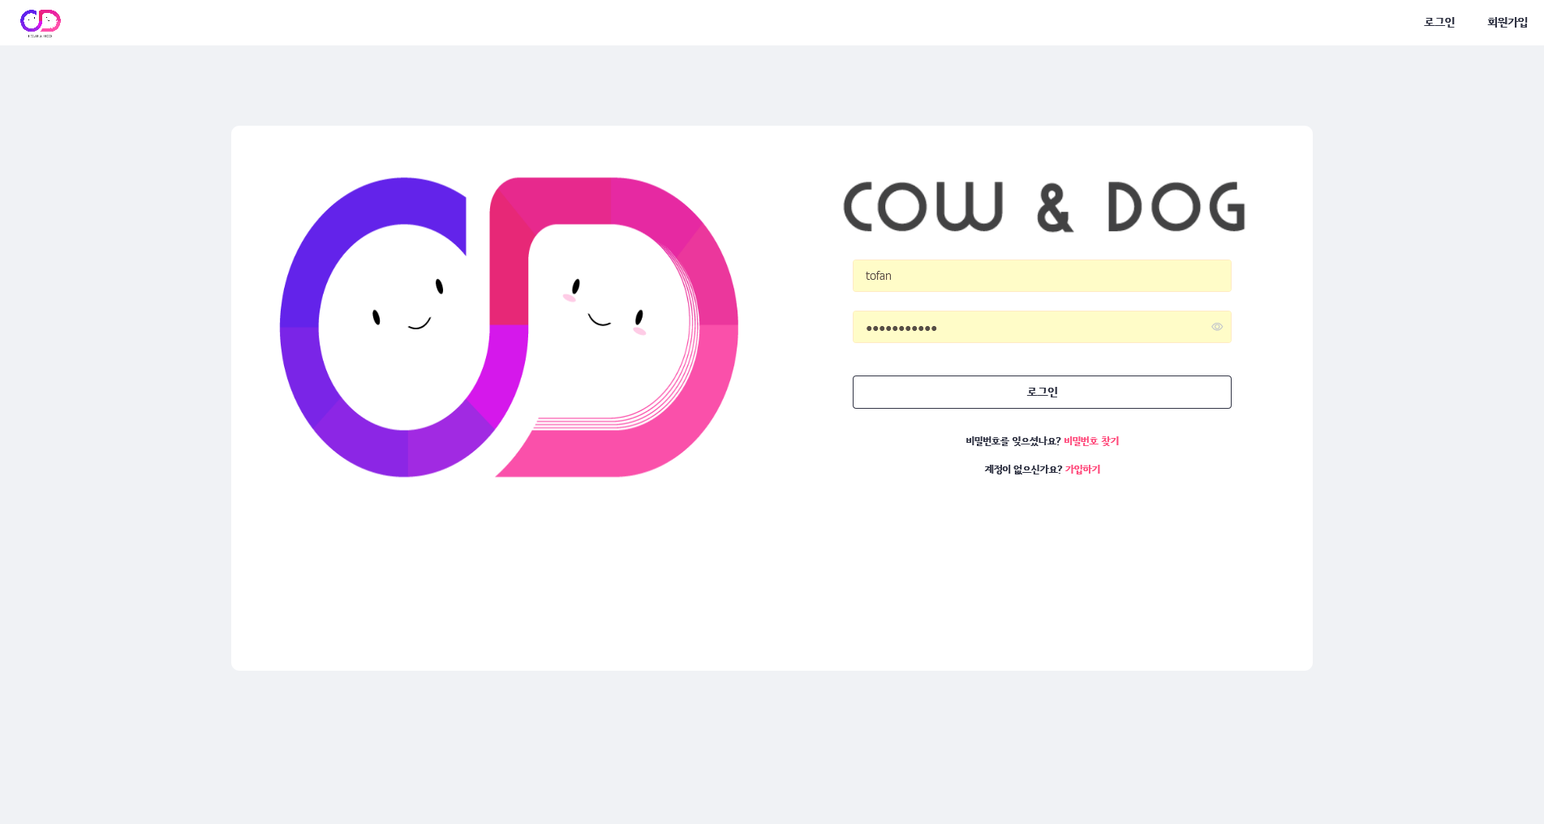
로그인 페이지
1
1
메뉴바. 로그인 하지 않았을 시 로고, 로그인, 회원가입 버튼만 출력되며 로그인 이후 제공하는 기능이 출력된다.
2
2
아이디, 비밀번호를 통해 로그인을 진행할 수 있다. 비밀번호는 정규식을 만족해야 한다.
3
3
비밀번호가 기억나지 않는 경우 비밀번호 찾기를 통해 비밀번호를 찾을 수 있다.

Slide 3
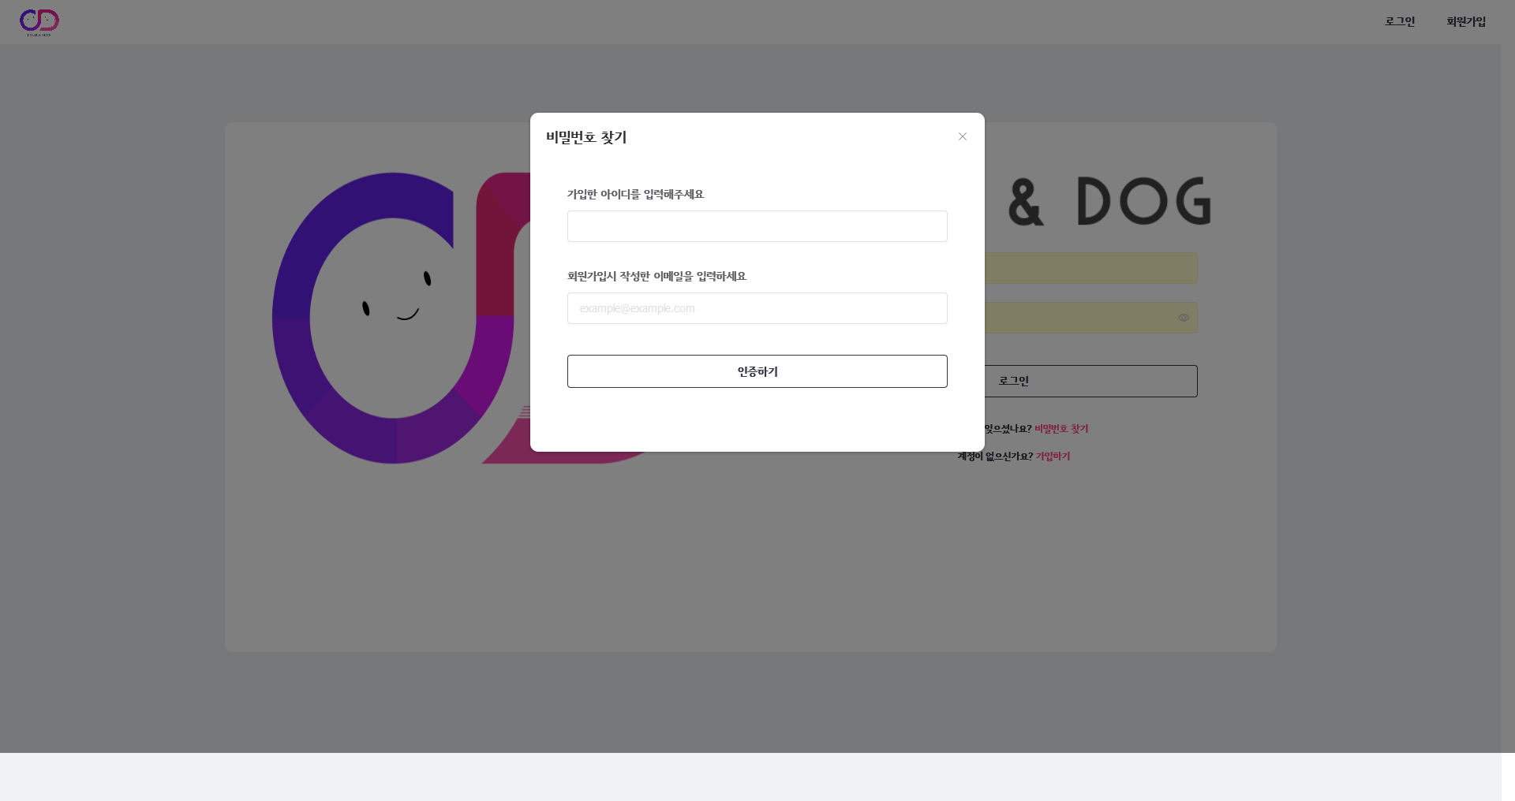
비밀번호 찾기
1
가입할 때 입력한 아이디를 입력한다.
1
2
2
회원가입 시 입력한 이메일을 입력한다.
해당 이메일을 통해 인증 메일이 발송되며 이를 통해 비밀번호를 초기화할 수 있다.

Slide 4
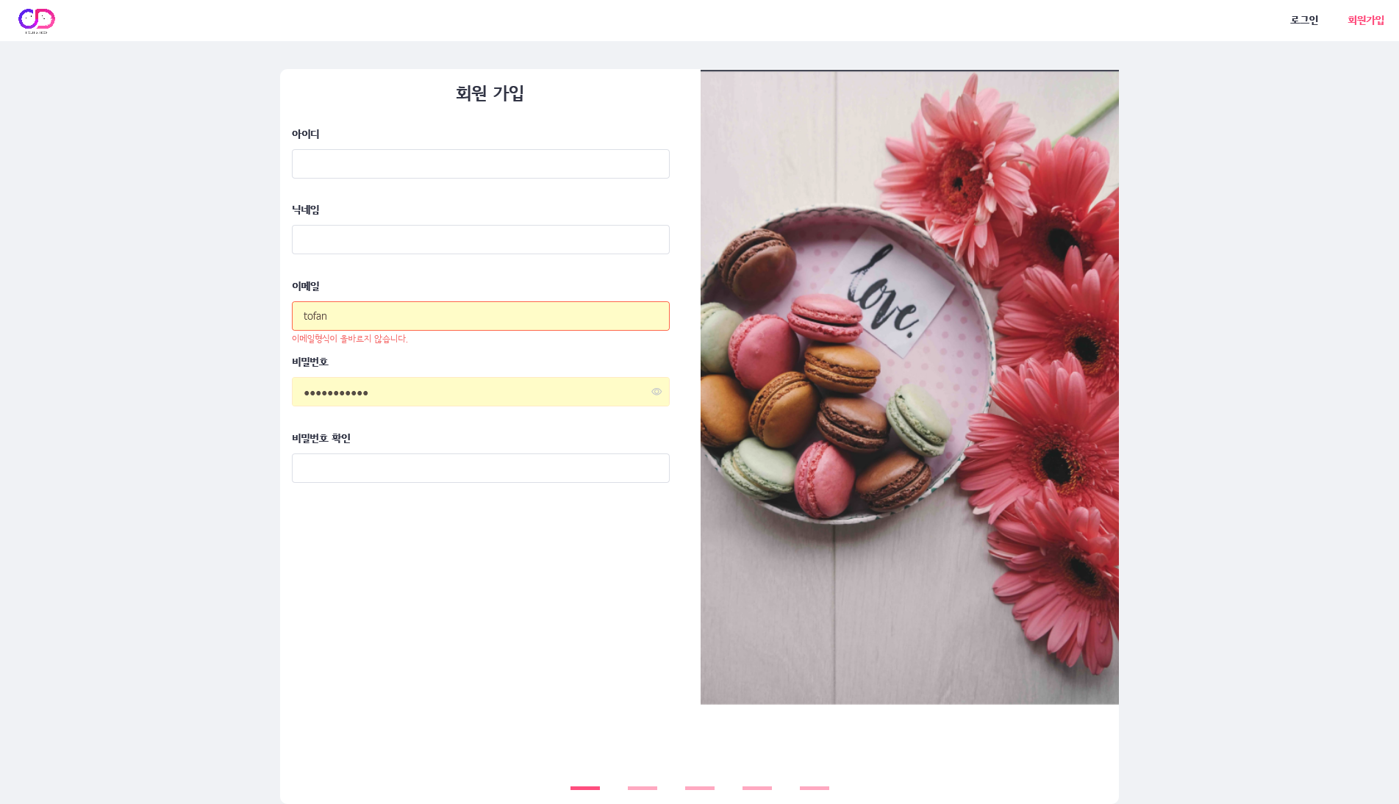
회원가입 페이지
1
1
회원가입 시 필요한 각종 정보를 입력한다.
2
클릭하여 다른 페이지로 이동할 수 있다.
2

Slide 5
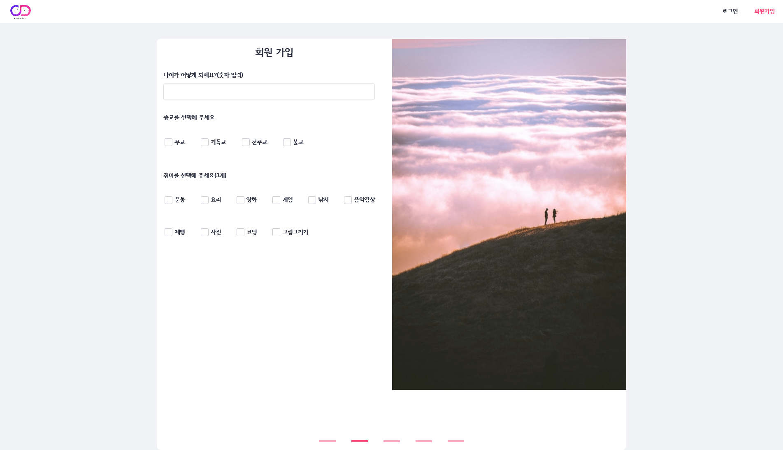
회원가입 페이지
나이
종교
취미(최소 3개)

Slide 6
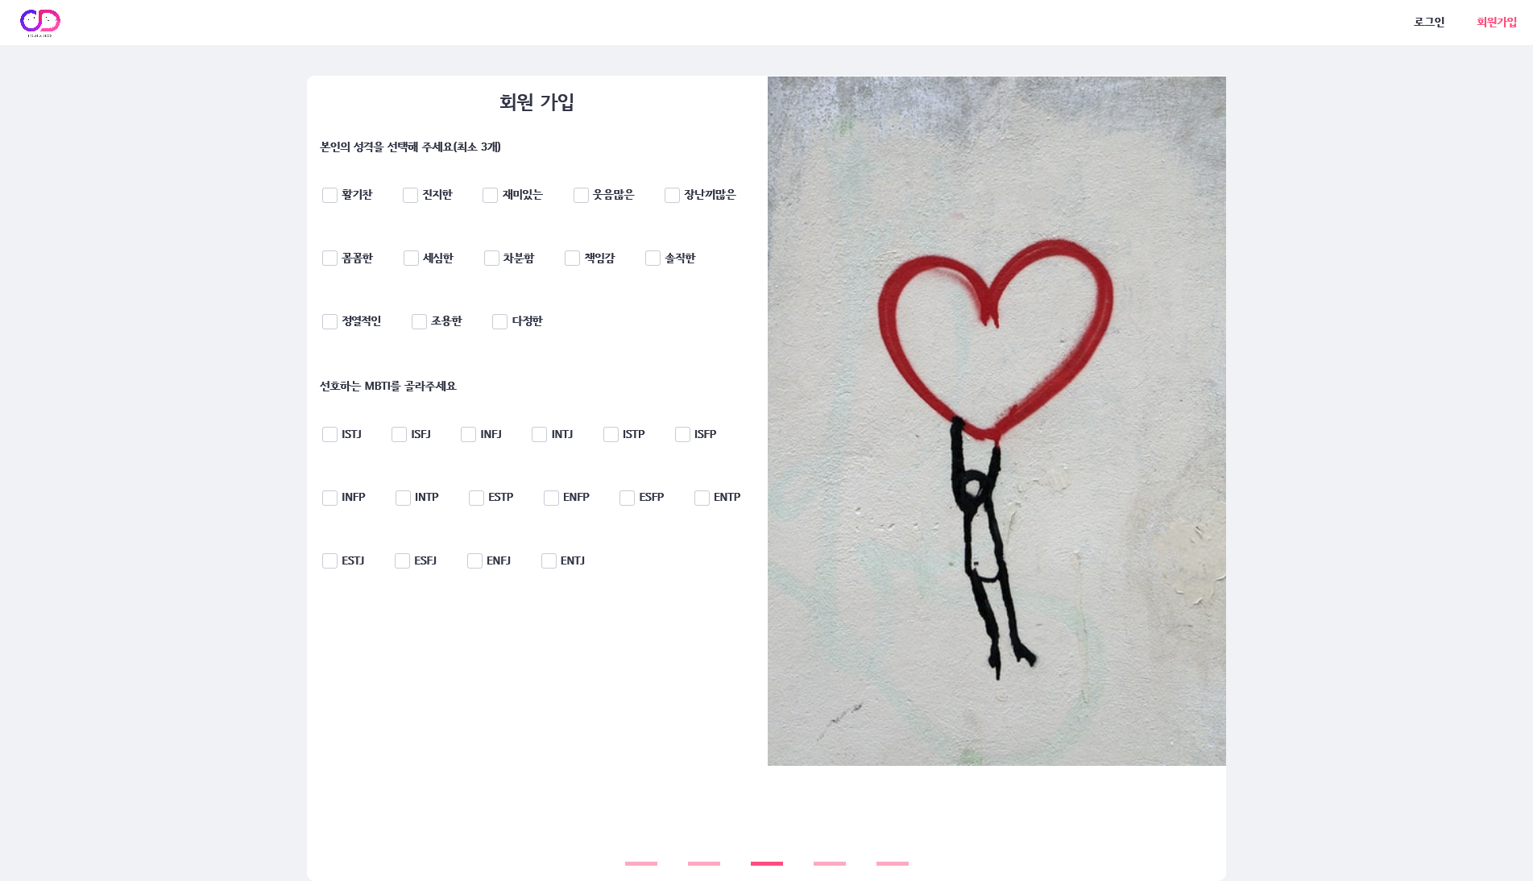
회원가입 페이지
성격 선택(최소 3개)
선호 MBTI 선택

Slide 7
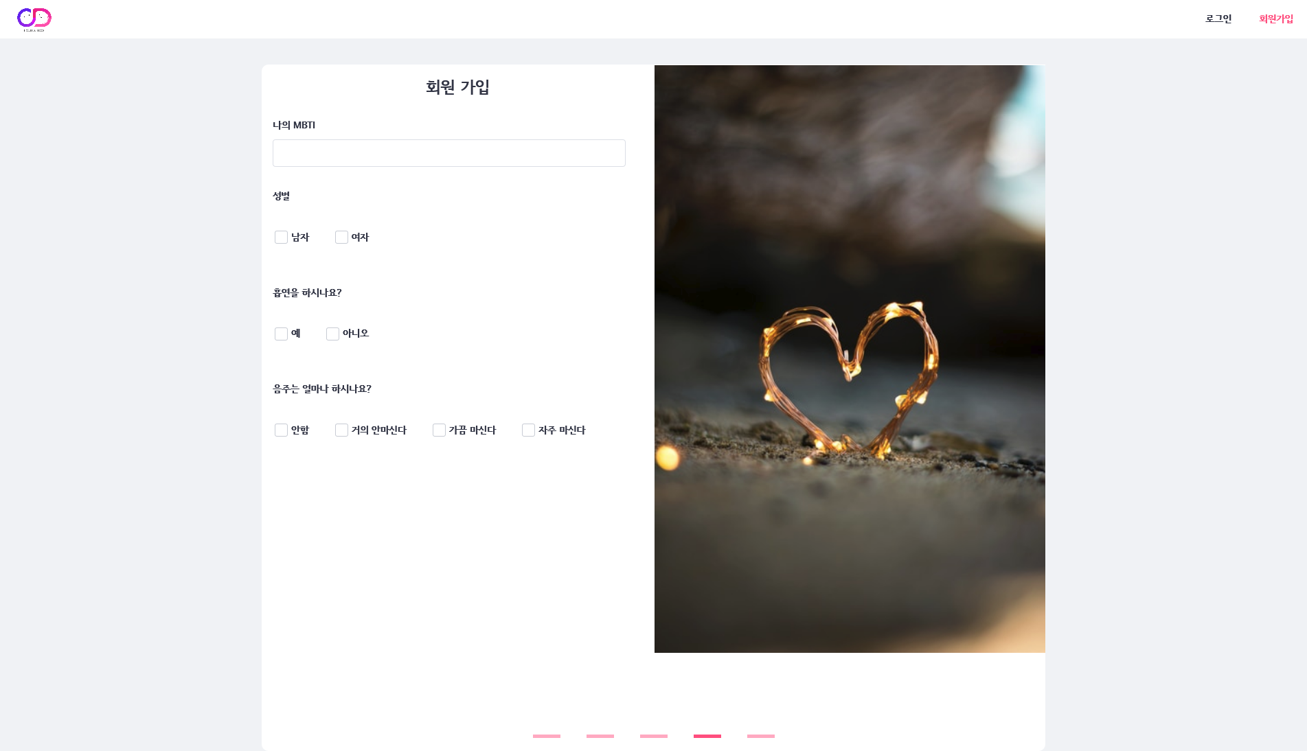
회원가입 페이지
본인의 MBTI 유형 입력
성별 입력
흡연 여부
음주 여부

Slide 8
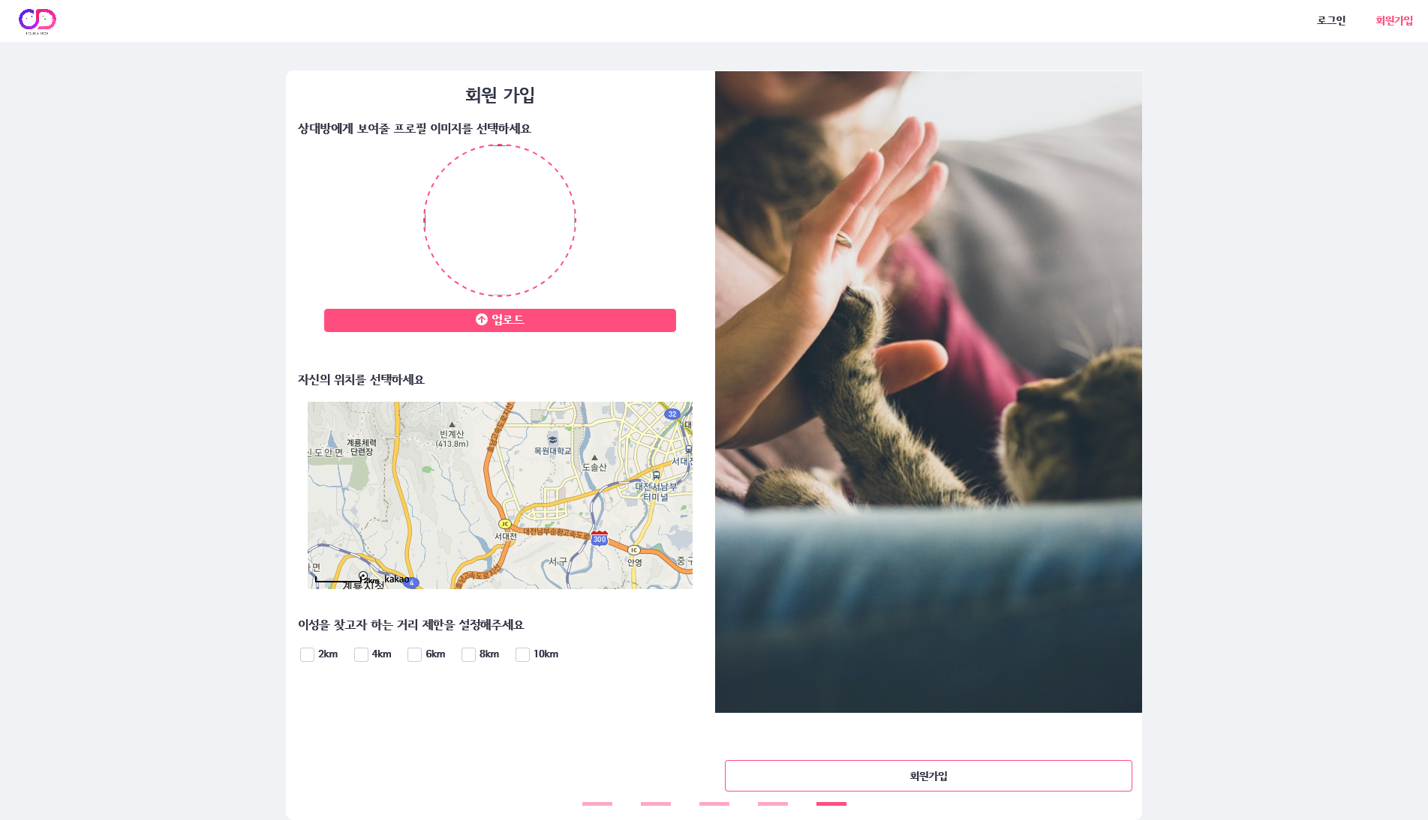
회원가입 페이지
1
다른 사용자에게 보여줄 프로필 이미지를 업로드할 수 있다.
1
2
클릭하여 본인의 주소지를 등록할 수 있다.
2
3
등록한 주소지 기준 반경을 설정하여, 이후 거리 매칭 기능의 기준이 된다.
3

Slide 9
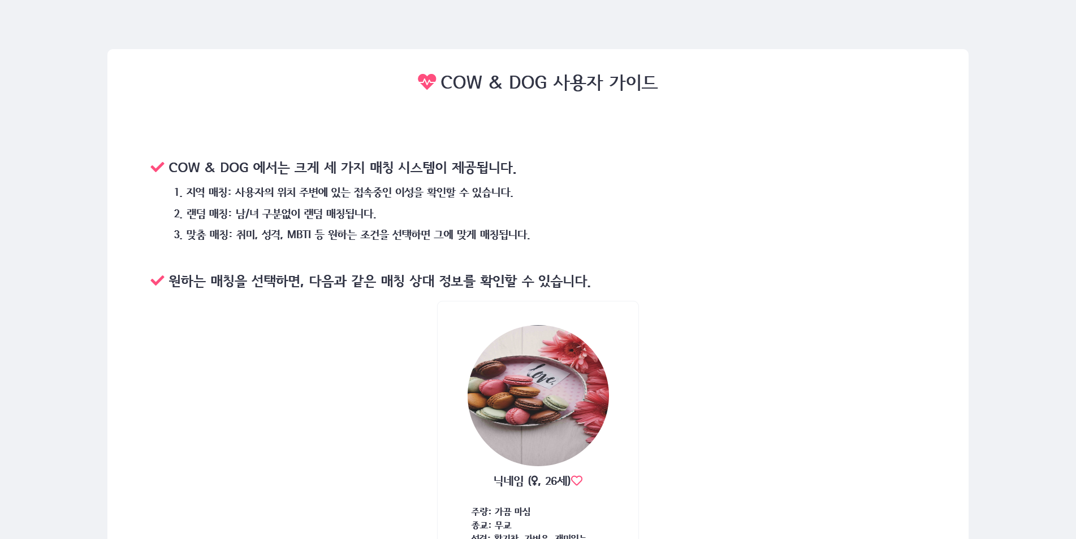
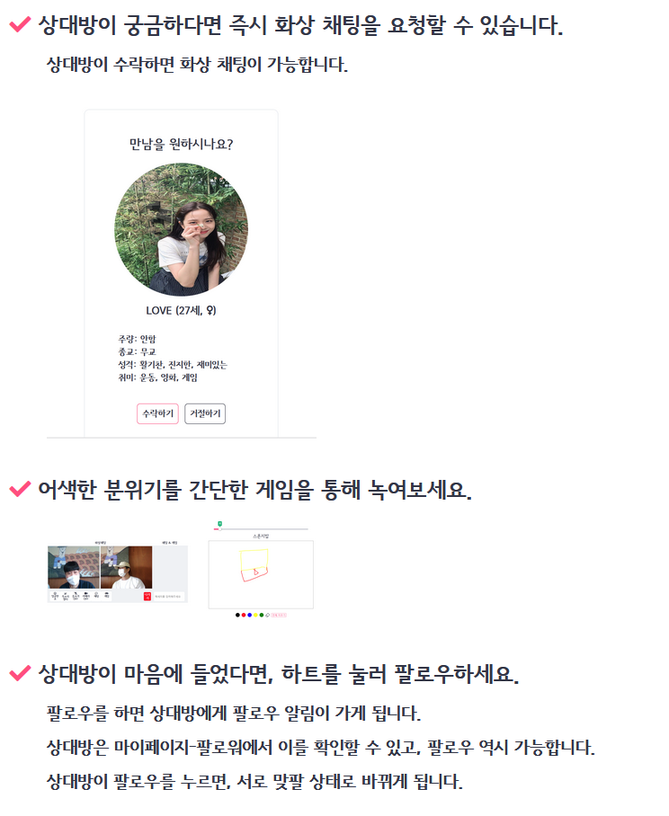
회원 매칭 기능 – 가이드
회원에게 매칭의 유형과 이에 대한 가이드를 제공하는 페이지이다.

Slide 10
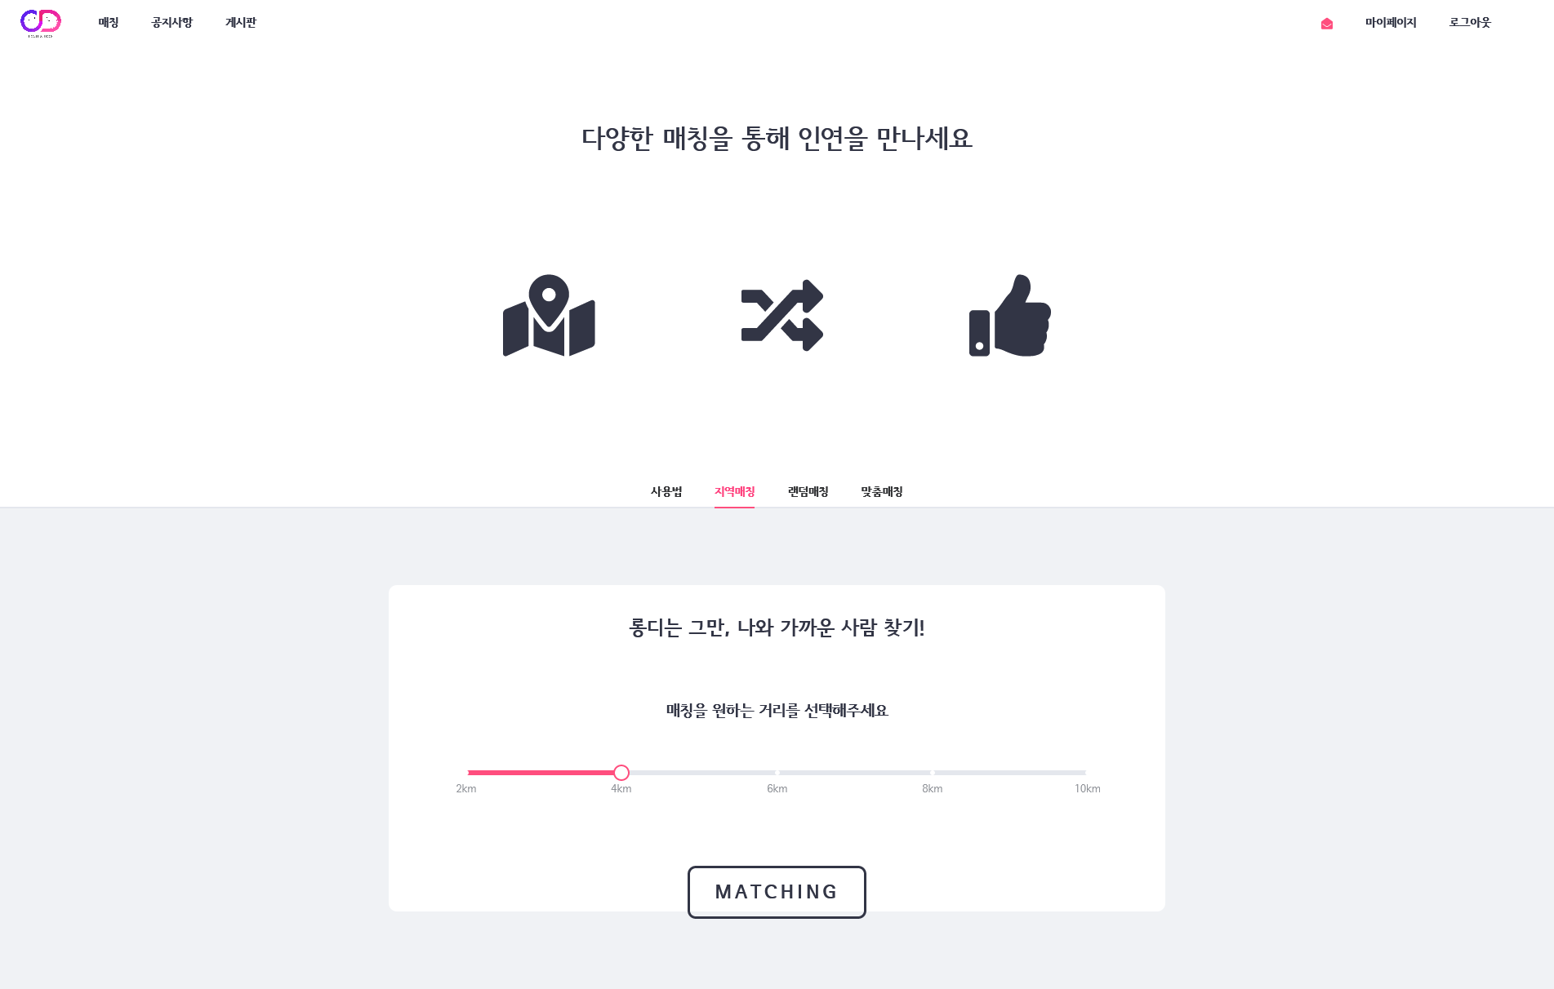
회원 매칭 기능 – 지역 매칭
1
다른 매칭 기능을 선택할 수 있다. 지역 매칭, 랜덤매칭, 맞춤매칭을 기능으로 제공한다.
랜덤 매칭의 경우 이성, 동성, 거리 기준 상관없이 등록된 회원을 임의로 추천한다.
또한 매칭 대상은 현재 로그인 중인 회원만을 대상으로 한다.
1
2
지역 매칭의 경우 본인의 주소지를 기준으로 기준 반경 내에 주소지가 등록되어 있는 회원만 매칭 대상에 포함한다.
2

Slide 11
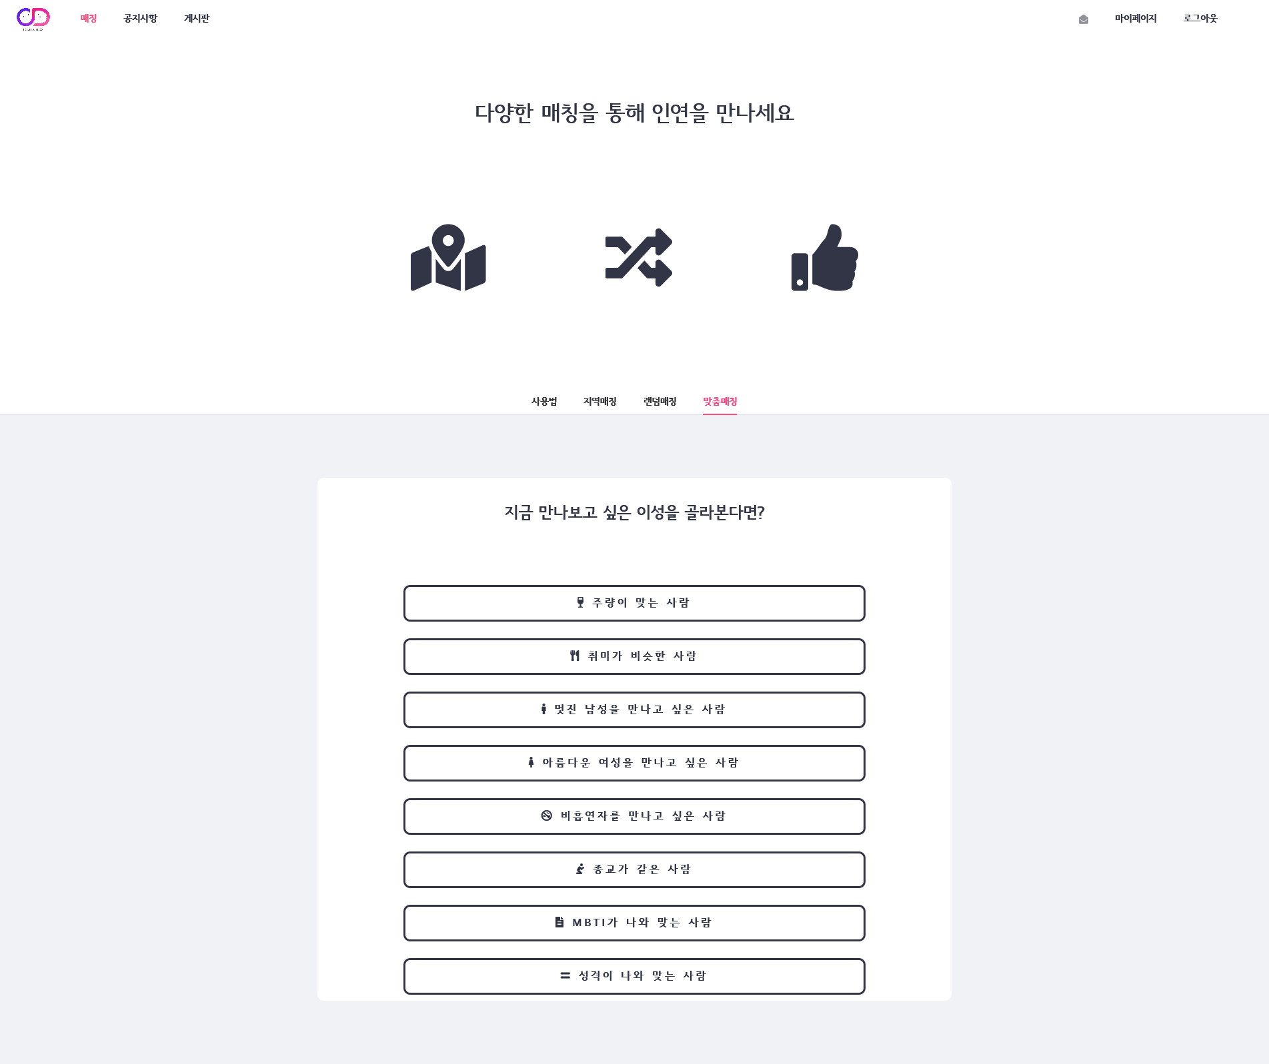
회원 매칭 기능 - 맞춤 매칭
1
회원 가입 시 입력한 다양한 정보를 바탕으로 내가 원하는 유형의 상대를 선택할 수 있다.
‘종교가 같은 사람‘, ‘성격이 나와 맞는 사람’, ‘비흡연자’ 등 키워드를 제공하며 사용자는 이 중 하나를 선택하여 내가 원하는 회원을 매칭할 수 있다.
1

Slide 12
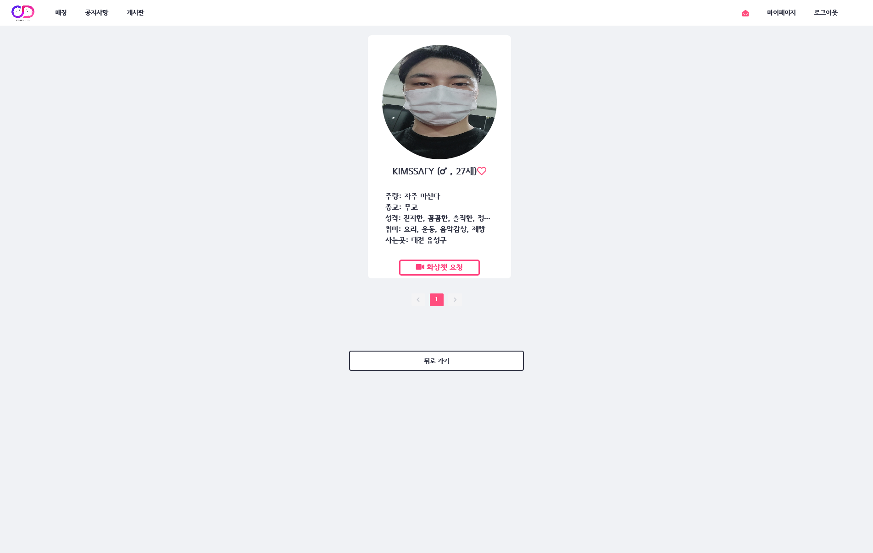
회원 매칭 기능 – 매칭 결과
1
모든 매칭 결과로 이와 같이 상대방의 인적 사항을 제공한다. 회원 가입 때 입력한 정보가 출력된다.
1
2
화상채팅 요청을 클릭하여 상대방에게 화상 채팅을 요청할 수 있다. 수락하는 경우 일대일 화상채팅 페이지로 이동한다.
2
3
3
뒤로 가기를 눌러 이전의 매칭 화면으로 돌아갈 수 있다.

Slide 13
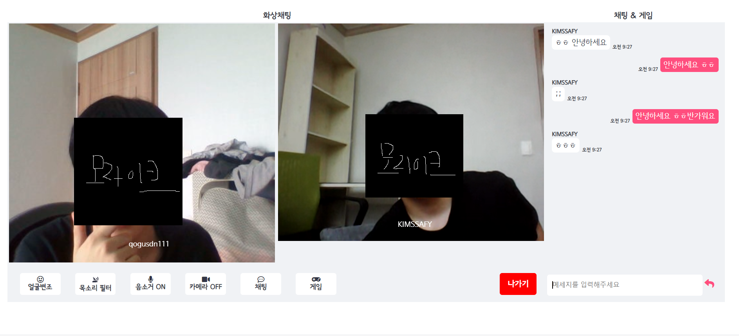
화상 채팅 - 채팅기능
2
1
채팅 버튼 클릭시 비디오 화면 옆에 채팅을 볼 수 있다.
2
채팅은
상대방은 흰색 블록 자신은 핑크색 블록으로 생성된다
1

Slide 14
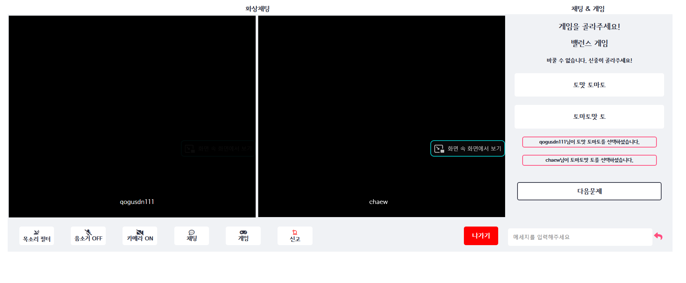
화상 채팅 - 밸런스 게임
1
두 가지의 메뉴가 화면에 표시된다.
1
2
나와 상대방이 선택것이 무엇인지 해당 공간에 표시된다.
2
3
둘다 모두 선택하고 다음 문제 클릭시 다음 문제로 넘어간다
3

Slide 15
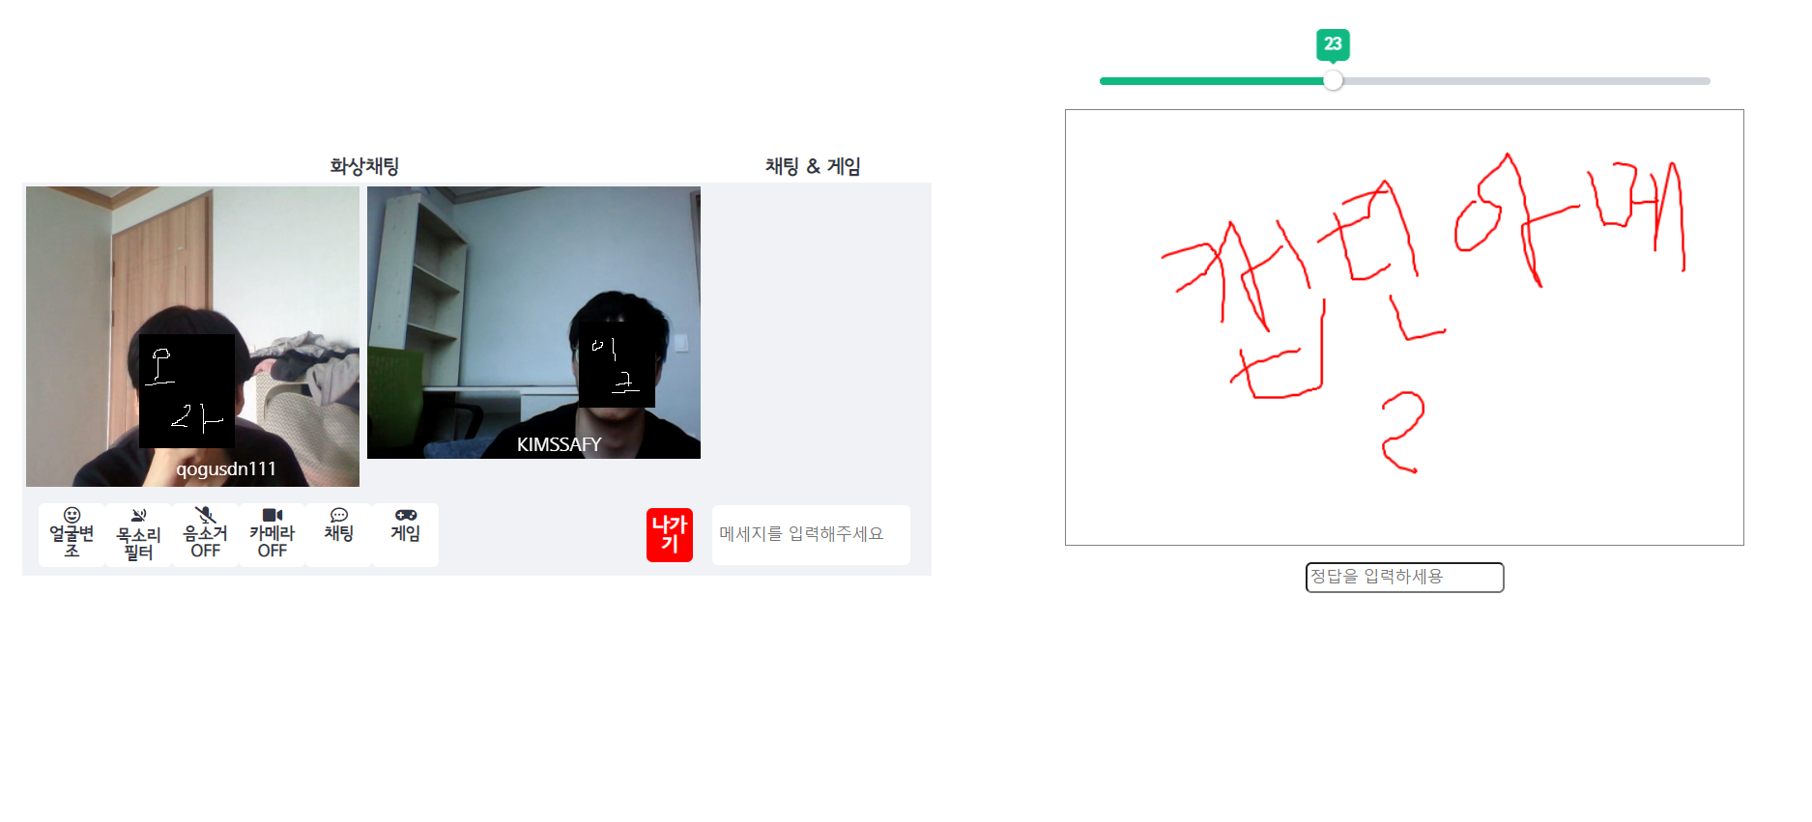
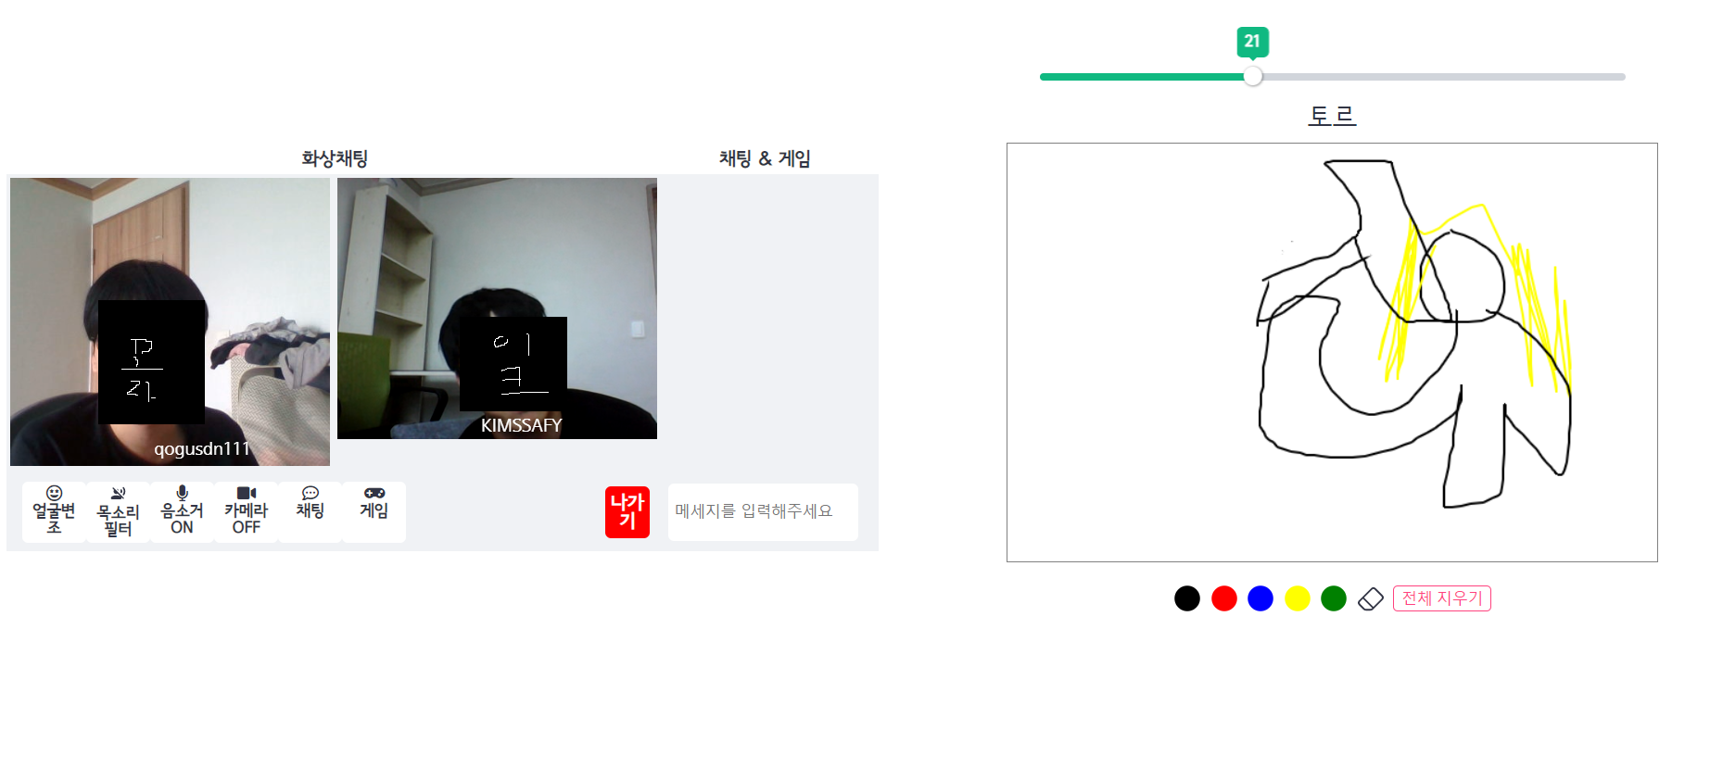
화상 채팅 - 캐치마인드 게임
3
1
상대방과 나의 웹캠 화면을 출력한다. 음소거 조절, 카메라 ON/OFF를 설정할 수 있다.
1
2
2
1에서 채팅 또는 게임을 클릭하는 경우 이곳에서 채팅을 진행할 수 있다.
3
캐치마인드 게임을 상대방과 플레이할 수 있다. 자신의 차례에만 그림을 그릴 수 있고 상대방의 차례에만 정답 칸만 생성된다.

Slide 16
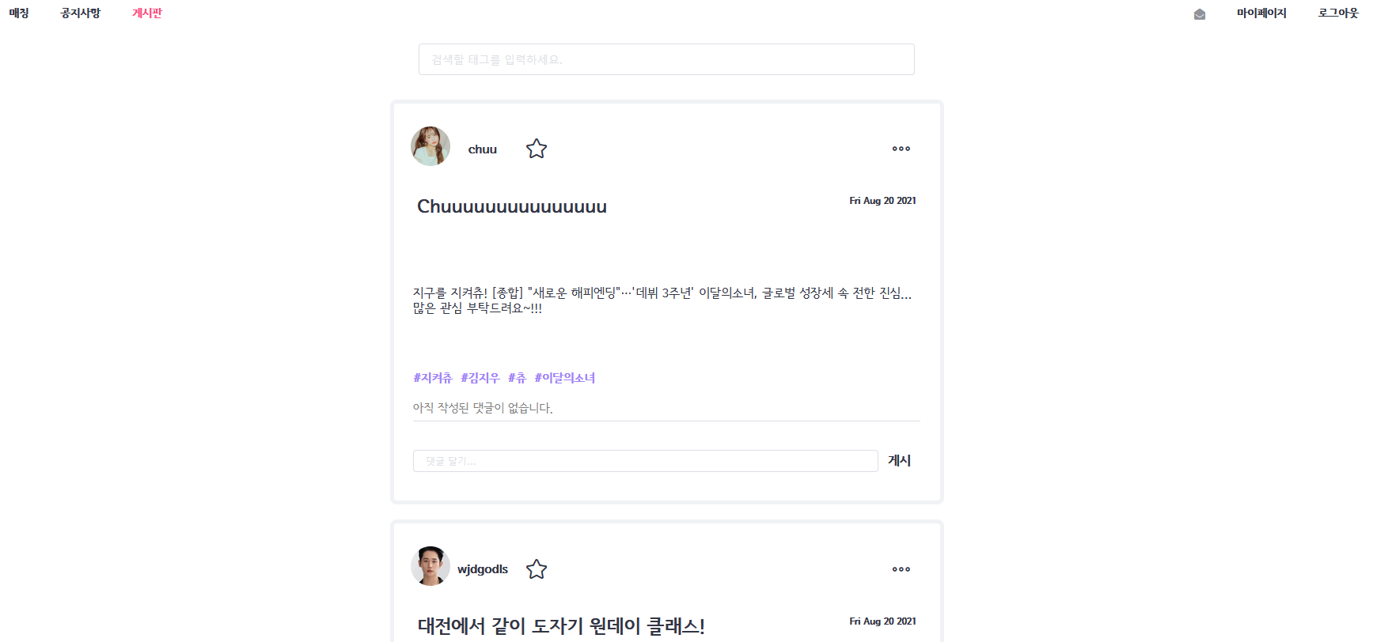
Appeal 게시판
1
태그 검색 기능을 제공한다.
1
2
작성자 정보를 확인할 수 있다. 프로필 이미지, 작성자 이름, 게시글 좋아요 여부
2
3
게시글의 제목, 내용을 확인할 수 있다.
3
4
작성자가 게시글 작성시 등록한 태그를 확인할 수 있으며, 클릭하면 해당 태그로 게시글을 검색한다.
4
5
5
게시글에 대한 댓글 확인, 작성이 모두 가능하다.
6
6
게시글 신고, 게시글 좋아요 기능을 Modal 창으로 제공한다.

Slide 17
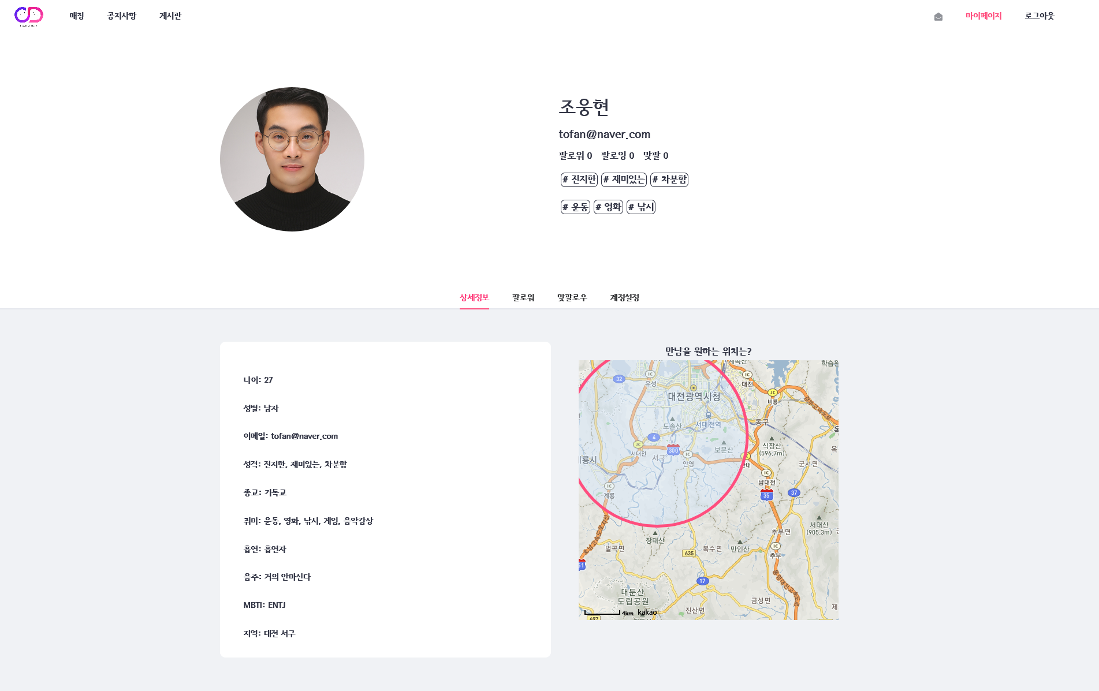
마이페이지 – 상세정보
1
작성자가 회원가입 시 등록한 이미지를 확인할 수 있다.
1
2
2
작성자 아이디, 팔로워 수, 팔로잉 수, 자신에 대한 간단한 키워드를 확인할 수 있다.
5
3
회원의 인적사항을 확인할 수 있다.
3
4
4
회원가입 시 등록한 회원의 주소지, 거리 매칭 시 기준이 되는 반경이 출력된다.
5
자신이 팔로우한 회원, 자신을 팔로우한 회원, 맞팔을 한 회원을 확인할 수 있다.

Slide 18
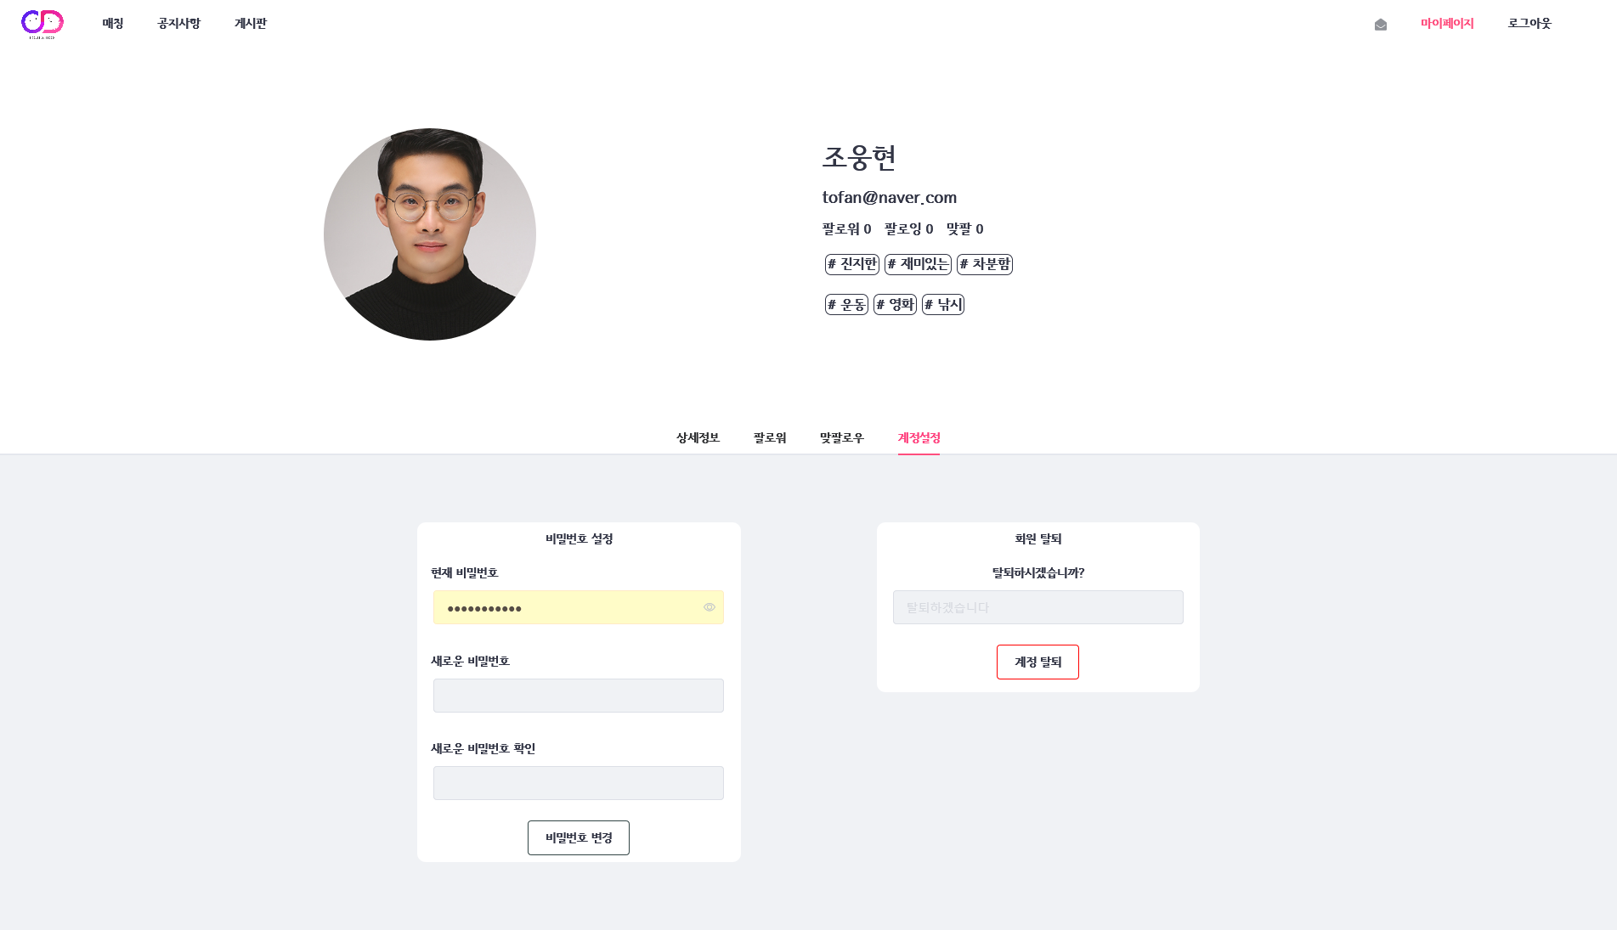
마이페이지 – 계정설정
1
현재 비밀번호 확인, 새로운 비밀번호 설정이 가능하다.
1
2
2
입력창 내 문구를 입력하고 계정 탈퇴 버튼을 클릭하면 회원 탈퇴가 진행된다.

Slide 19
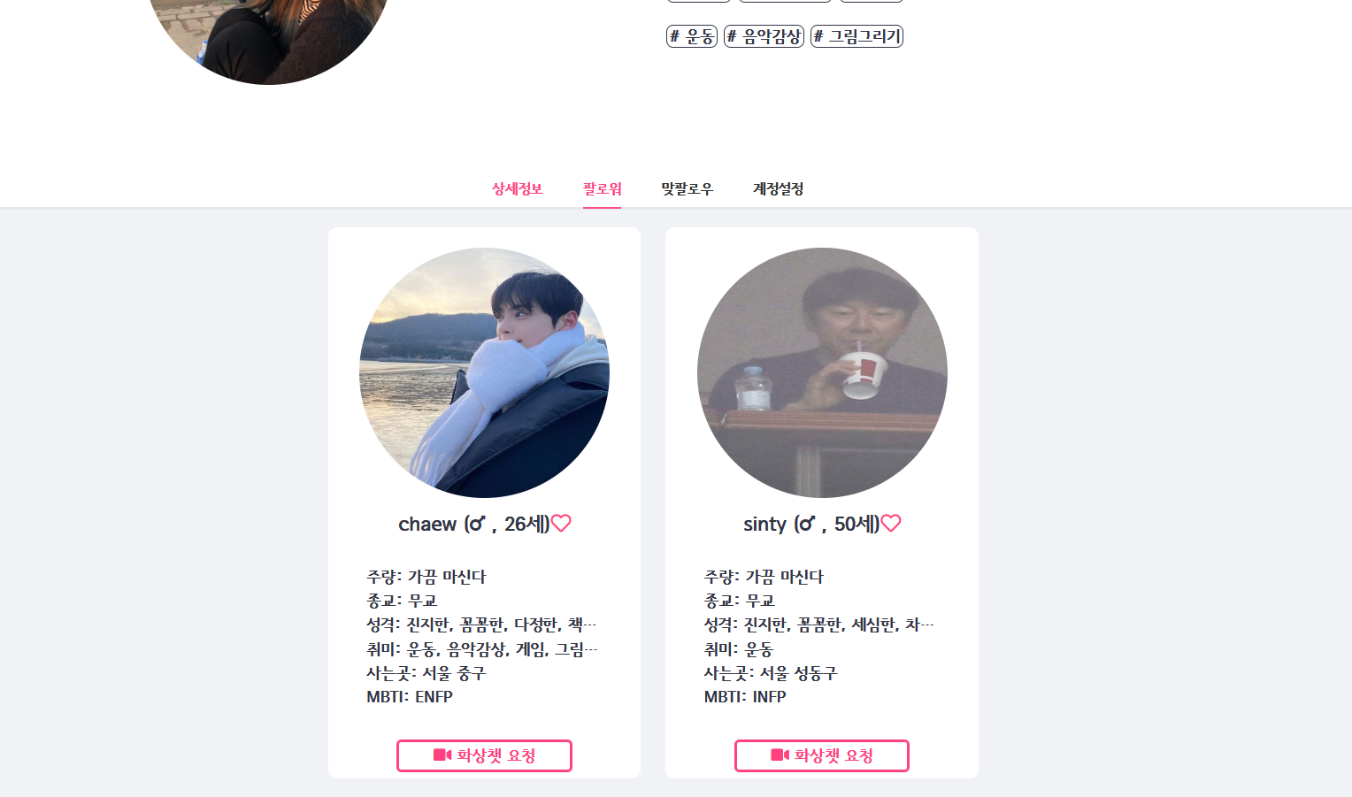
마이페이지 – 팔로워
1
자신을 팔로워한 사람들의 사진 및 정보들이 표출된다
1
2
화상채팅 요청을 클릭하여 상대방에게 화상 채팅을 요청할 수 있다. 수락하는 경우 일대일 화상채팅 페이지로 이동한다.
2

Slide 20
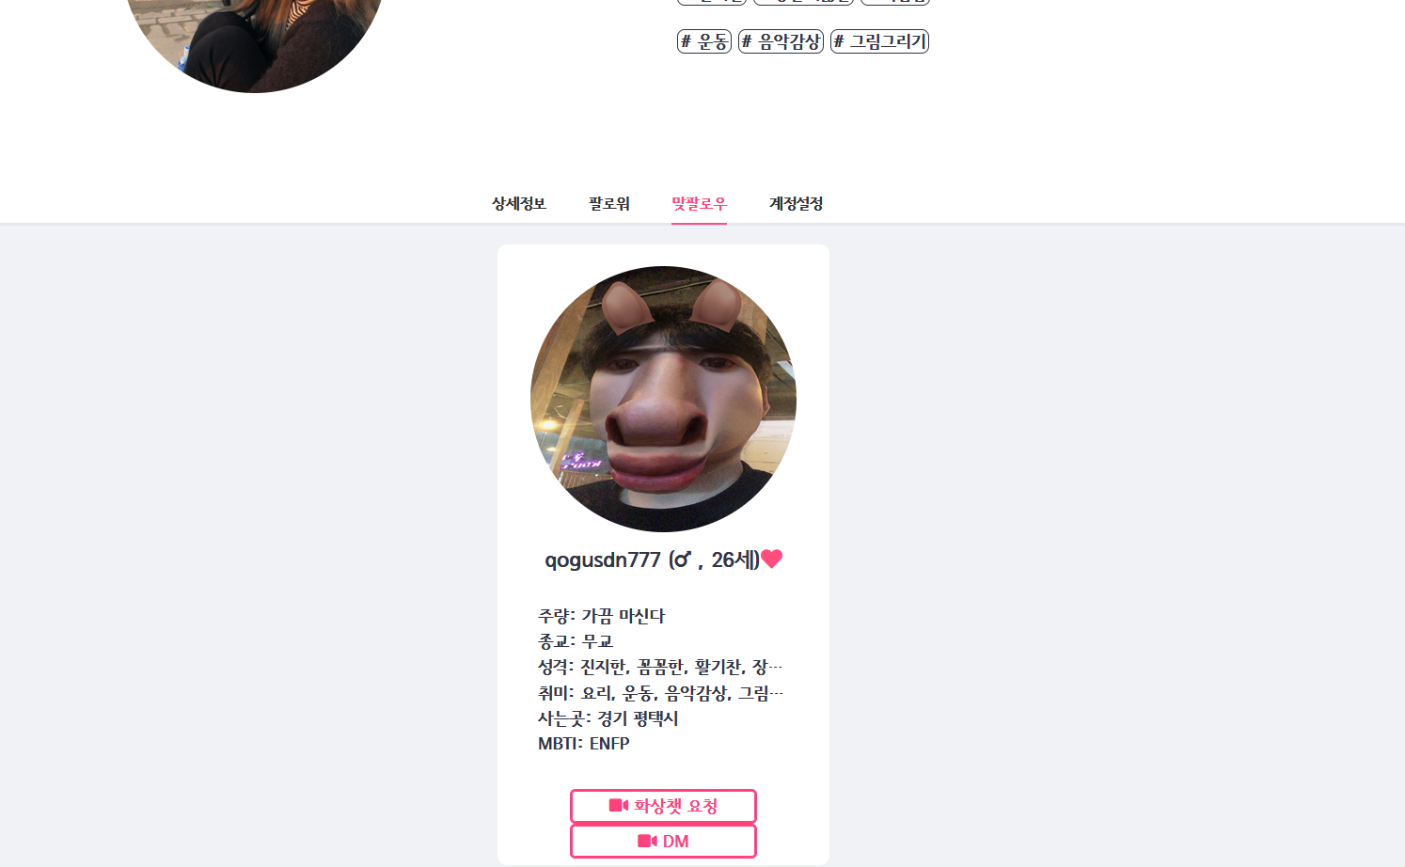
마이페이지 – 맞팔로우
1
자신을 맞팔로우한 사람들의 사진 및 정보들이 표출된다
1
2
화상채팅 요청을 클릭하여 상대방에게 화상 채팅을 요청할 수 있다. 수락하는 경우 일대일 화상채팅 페이지로 이동한다.
3
다이렉트 메시지를 주고 받을 수 있다
2
3

Slide 21
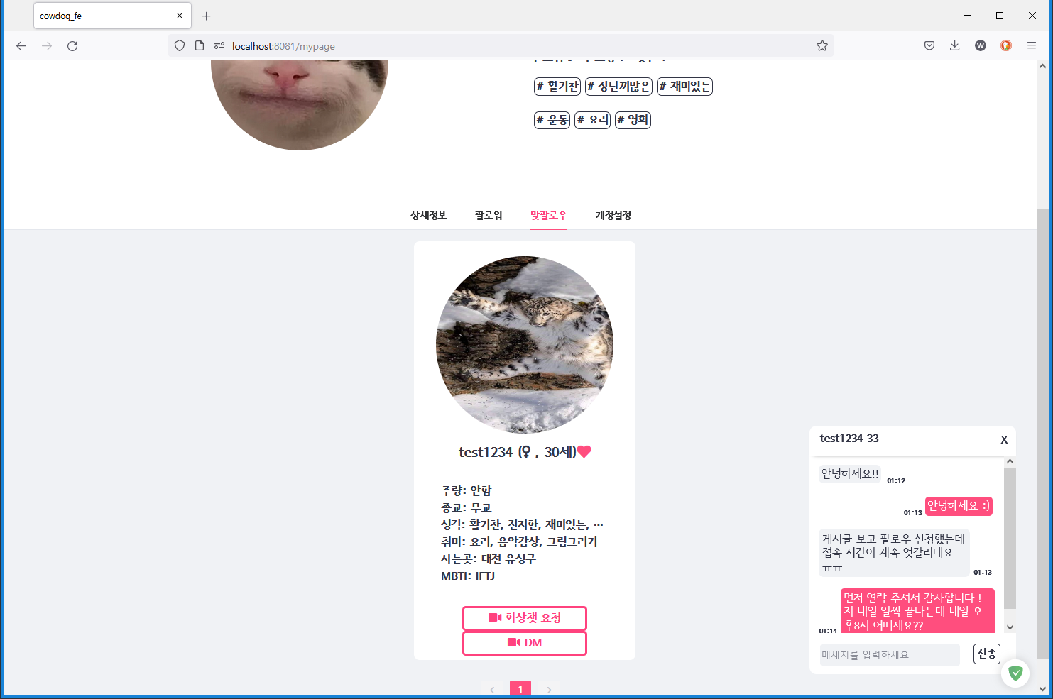
마이페이지 – DM
1
DM 버튼 클릭시 채팅방 활성화
2
메시지 입력시 상대는 회색 블록, 자신은 분홍색 블록의 채팅 블록이 생성된다.
2
1

